Slide 1
数字图像处理
叶志鹏

Slide 2


自我介绍
教育背景：
2014-2018 江苏海洋大学 学士学位
2019-2020 利物浦大学 硕士学位
职业经历：
2018-2019 同程旅游网络科技公司 软件工程师
2020-2021 微软亚太研发集团 算法工程师
2021-至今 南京理工大学泰州科技学院 教师
相关授课：
操作系统，数字图像处理，数据挖掘等
研究兴趣：
自然语言处理，计算机视觉，机器学习

Slide 3

自我介绍
联系方式：
QQ：939647181
邮箱：22022004@nustti.edu.cn
课程群：
学习
升学
就业
科研

Slide 4
课程介绍
数字图像处理是实验性较强的课程
最终成绩：
实验 60% （5~6）
理论考试 30%
平时 10%

Slide 5
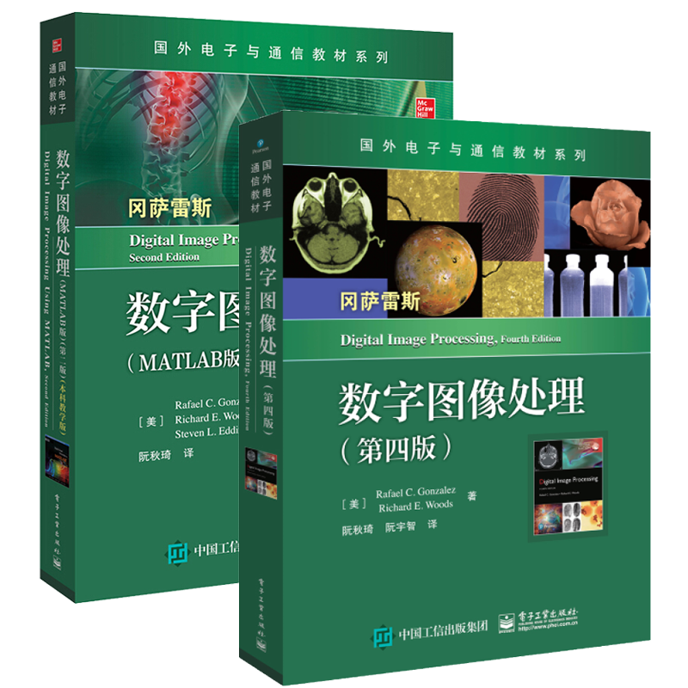




参考资料
课内资料：
上课 PPT
实验课指导书
教材 （数字图像处理与Python实现）
课外资料：
数字图像处理-冈萨雷斯
互联网资源

Slide 6
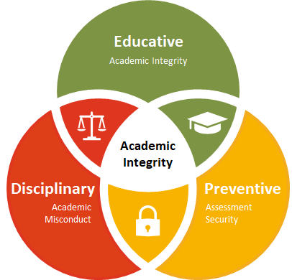
学术诚信
通勤率 —> 10%的平时分 （严禁无理由缺勤，特殊情况请假）
遵守学术诚信，不允许抄袭，严禁弄虚作假。
实验部分，请大家一定不要抄袭。我会认真评阅。如有雷同，此次实验为0分。不管是抄还是被抄。

Slide 7
实验要求
每次实验都会有 Deadline 。
超时1天以内，本次实验扣10%
超时2天以内，扣30%
超时3天以内，扣50%
超时3天即以上，本次实验0分，过时不收。（特殊原因，请找成长导师与我说明情况）
实验采用 Python 编程语言。（提前熟悉下语法）
每次实验，需要提交源码和撰写一份实验报告（格式自拟 pdf 提交，有一定的美观分数）。
严禁抄袭
不会的题，请写上思路和课上相关内容知识点。

Slide 8
数字图像概述与基础
叶志鹏

Slide 9
数字图像概述与基础-学习目标
数字图像处理概述（是什么技术，为什么要学，应用）
人类视觉系统，光与电磁波，颜色
数字图像的感知与获取
数字图像的表示
数字图像的存储
数字图像的分辨率与颜色深度

Slide 10
数字图像处理是什么技术
数字图像处理技术是以离散数字图像为处理对象，通过计算机对图像进行处理，以帮助人类更好地从图像中获取信息。
两个主要应用领域：1. 改善图示信息以便人们解释； 2. 为存储、传输和表示而对图像数据进行处理，以便于机器自动理解。
数字图像处理是计算机视觉技术的基础学科。区别在于，图像处理输出是图像，计算机视觉输出是知识。

Slide 11

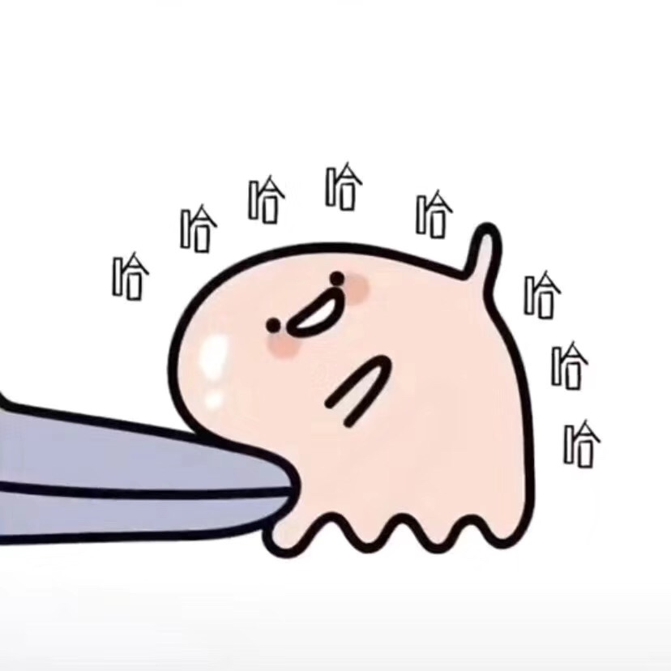


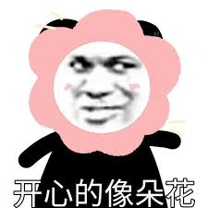
数字图像处理的重要性
我们生活在信息爆炸，注意力缺少的时代
图像信息更易被大脑捕获
比如文字 （哈哈哈，兴高采烈，开心到飞起…）-> 换成表情图片。

Slide 12
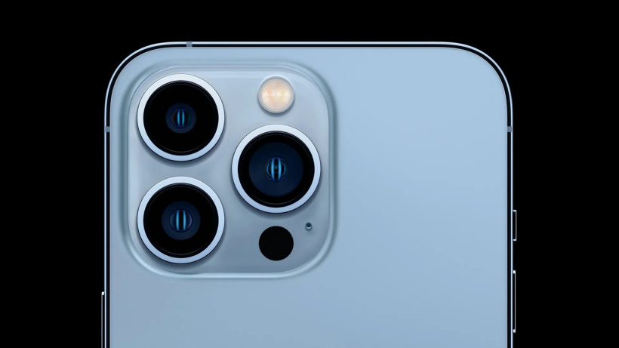

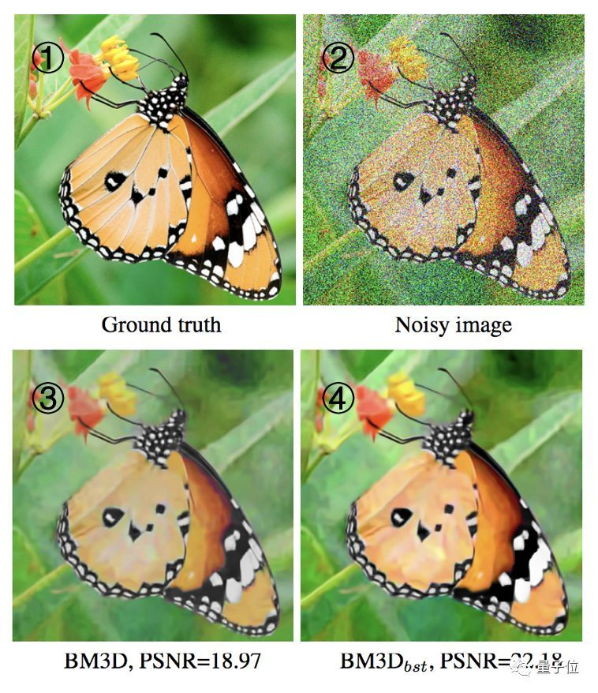
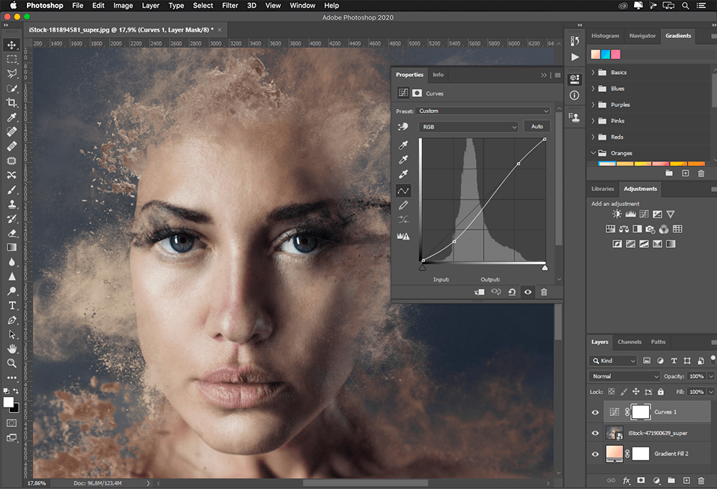
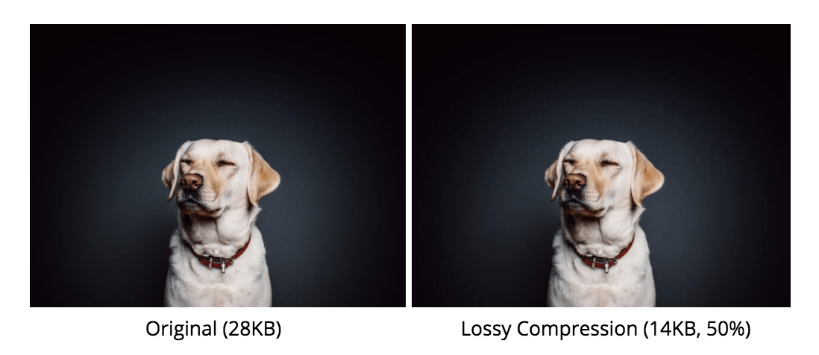
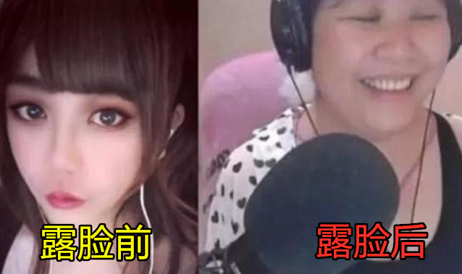
数字图像处理的生活应用
照片质量的优化
数字图像的存储
数字图像的降噪
数字图像的压缩
直播翻车现场
Photoshop

Slide 13
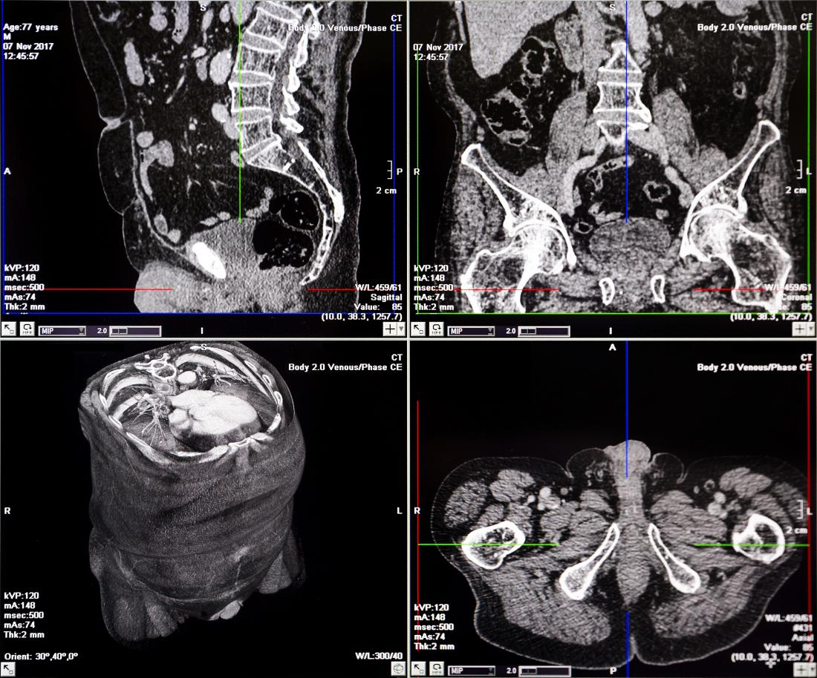
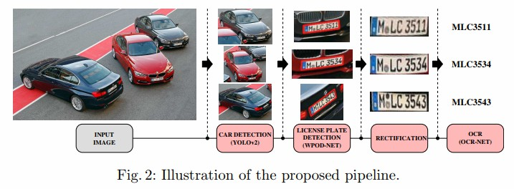
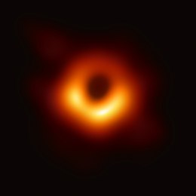
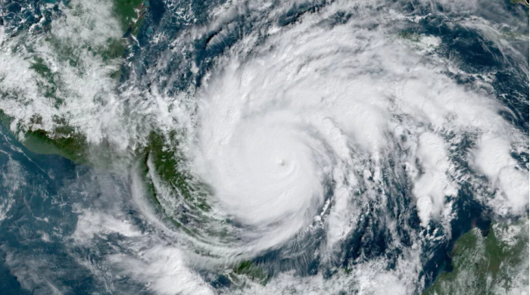
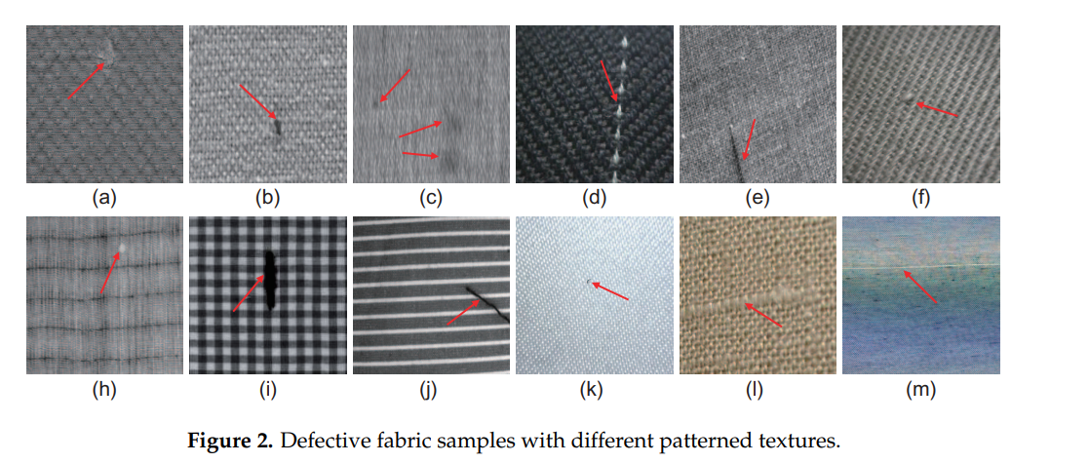
数字图像处理的工业界与学术界应用
CT 与 X 射线成像
ECCV 2018 车牌识别
2019 黑洞照片
卫星飓风图像
工业缺陷检测技术

Slide 14
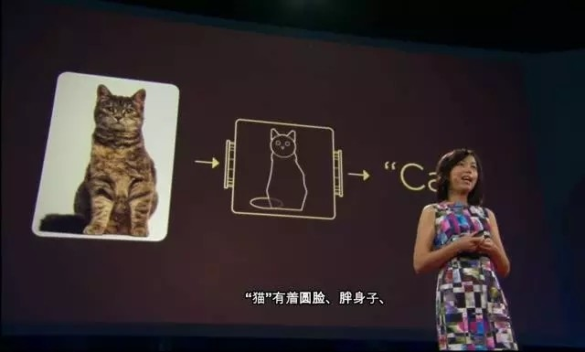
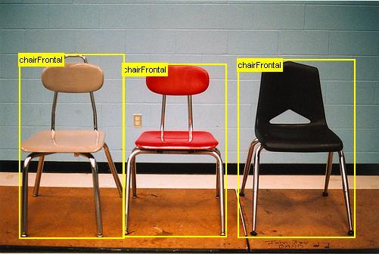
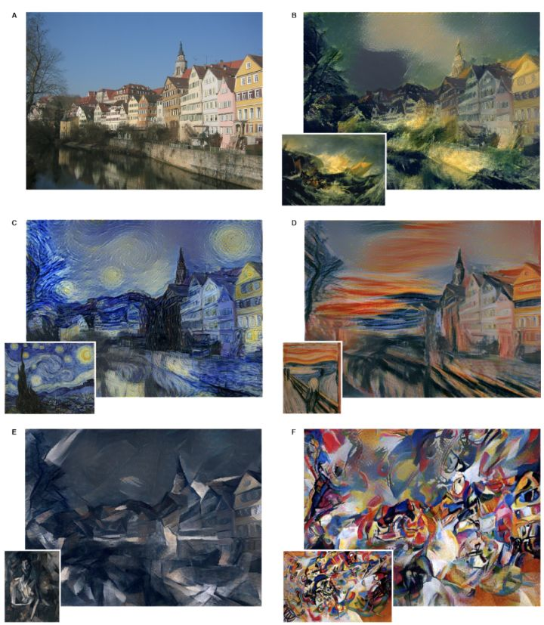
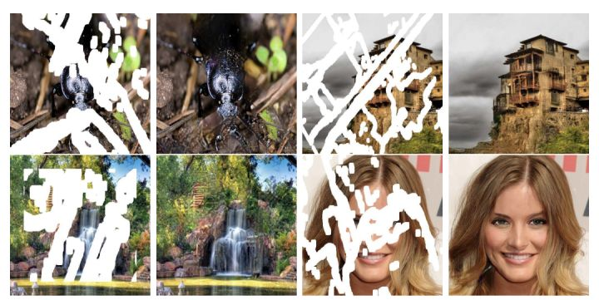
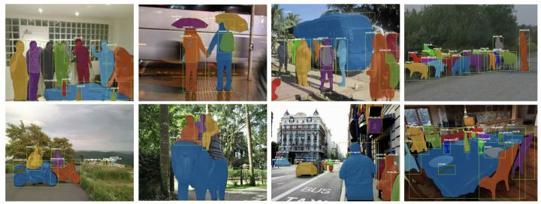
计算机视觉（Computer version）的应用
图像分类
目标检测
风格迁移
图像分隔
图像重构

Slide 15
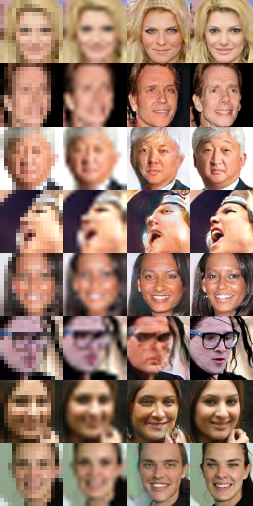
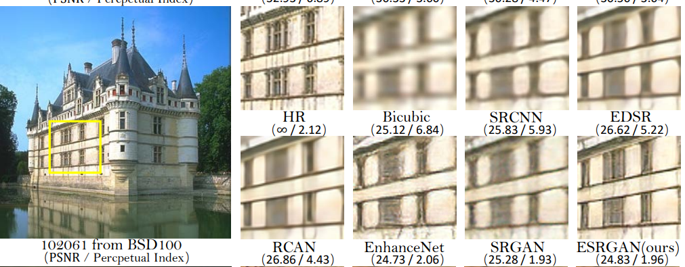
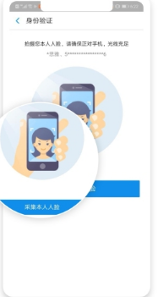
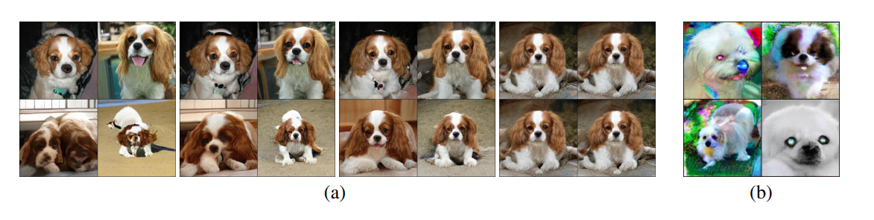
计算机视觉（Computer version）的应用
ECCV 2018 ESRGAN: Enhanced Super-Resolution Generative Adversarial Networks
人脸识别
图像生成
超分辨率
目标检测

Slide 16
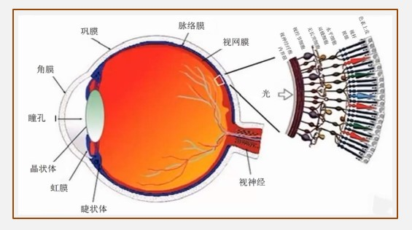
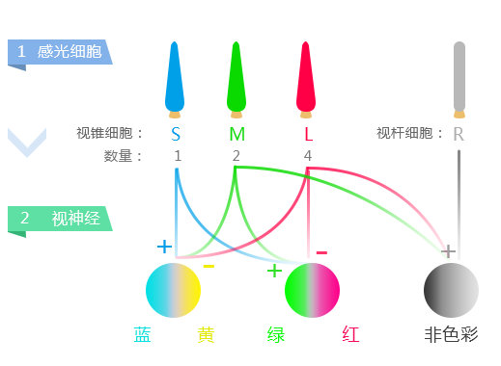
人类视觉模型-结构
瞳孔，光的入口。
虹膜，控制瞳孔大小。
角膜与晶状体，凸镜成像
睫状体，控制晶状体的厚度。
视网膜，视觉成像。包含视杆细胞和视锥细胞，视杆细胞对暗光敏感，视锥细胞对颜色和细节敏感。

Slide 17
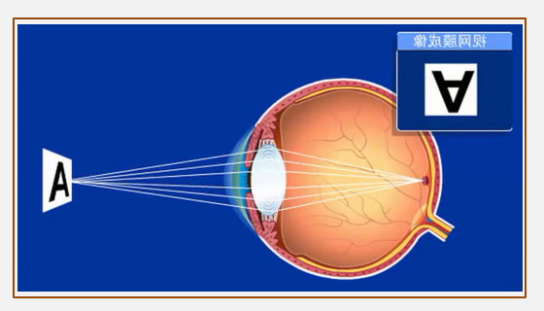
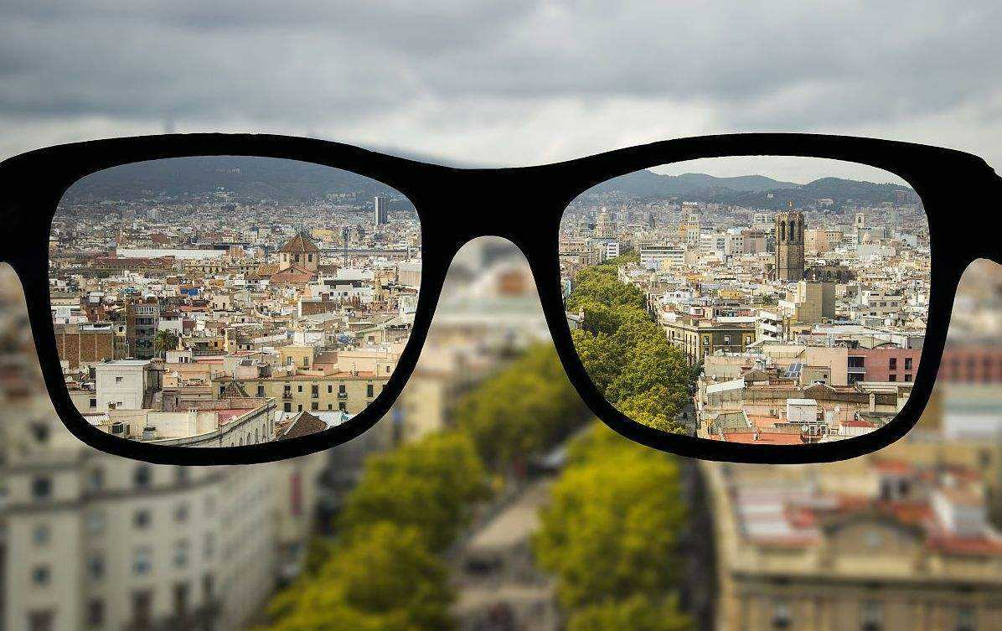
人类视觉模型-成像原理
光照在物体上，反射出的光进入人眼中。
通过晶状体聚焦到视网膜上，被视觉细胞所感知，将光信号转变为视觉信号
大脑进行分析，最后成像。
晶状体变厚 -> 近视 -> 凹镜
晶状体变薄 -> 远视 -> 凸镜

Slide 18
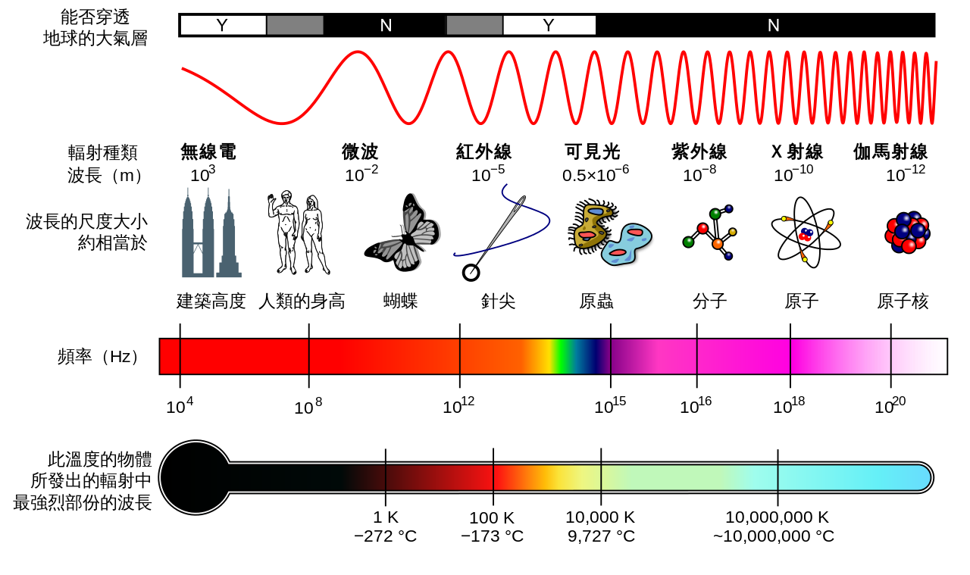
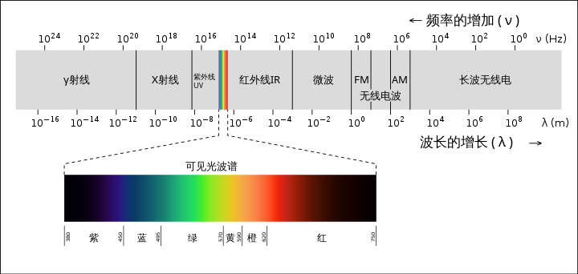
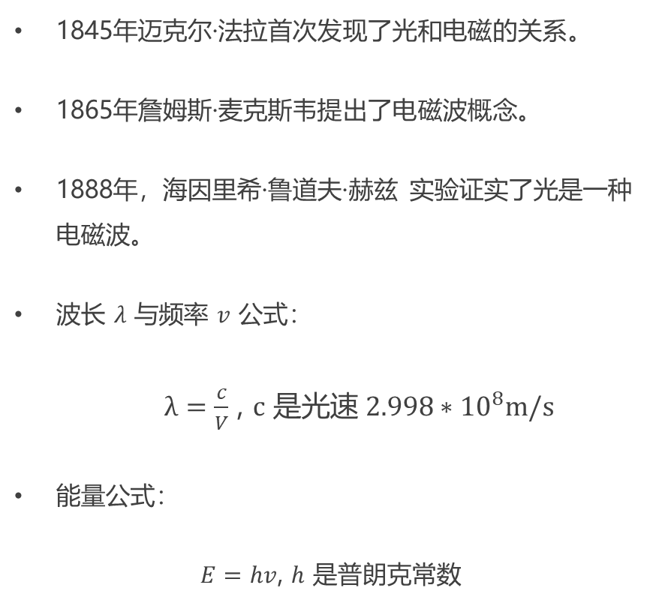
光与电磁波
1845年迈克尔·法拉首次发现了光和电磁的关系。
1865年詹姆斯·麦克斯韦提出了电磁波概念。
1888年，海因里希·鲁道夫·赫兹 实验证实了光是一种电磁波。
波长 $λ$ 与频率 $v$ 公式：
$λ=\frac{c}{V}$ , $c$ 是光速 $2.998∗{10}^{8}m/s$
能量公式：
$E=hv$, $h$ 是普朗克常数

Slide 19
光与电磁波
可见光是数字图像处理的研究内容
其他频率的电磁波广泛应用于通信和医疗领域。

Slide 20

光与电磁波
自然界的物体，因为光的吸收和反射原理。产生了颜色的概念。

Slide 21
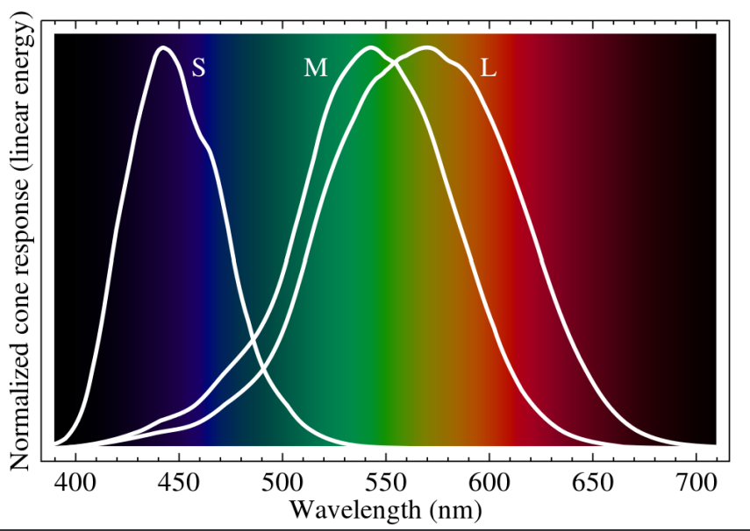
人眼中的色彩
人眼能够区分大约 1000 万种色彩
视网膜上有3类视锥细胞，分别感知 Red, Green, Blue (RGB)

Slide 22
人眼中的色彩
人眼能够区分大约 1000 万种色彩
视网膜上有3类视锥细胞，分别感知 Red, Green, Blue (RGB)

Slide 23
数字图像的感知与获取
1845年迈克尔·法拉首次发现了光和电磁的关系。
1865年詹姆斯·麦克斯韦提出了电磁波概念。
1888年，海因里希·鲁道夫·赫兹 实验证实了光是一种电磁波。
波长 $λ$ 与频率 $v$ 公式：
$λ=\frac{c}{V}$ , $c$ 是光速 $2.998∗{10}^{8}m/s$
能量公式：
$E=hv$, $h$ 是普朗克常数

Slide 24

数字图像处理概述
PowerPoint 设计器根据幻灯片中的内容，为演示文稿提供专业的设计建议。
设计器是订阅专属功能。如果你有 Office 365 订阅，下一张幻灯片会介绍如何在新的演示文稿中使用此功能。

Slide 25
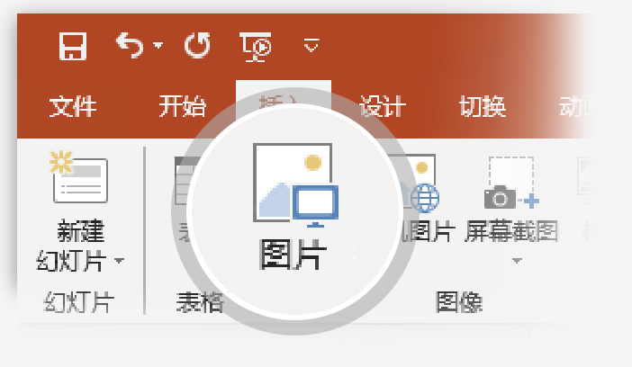
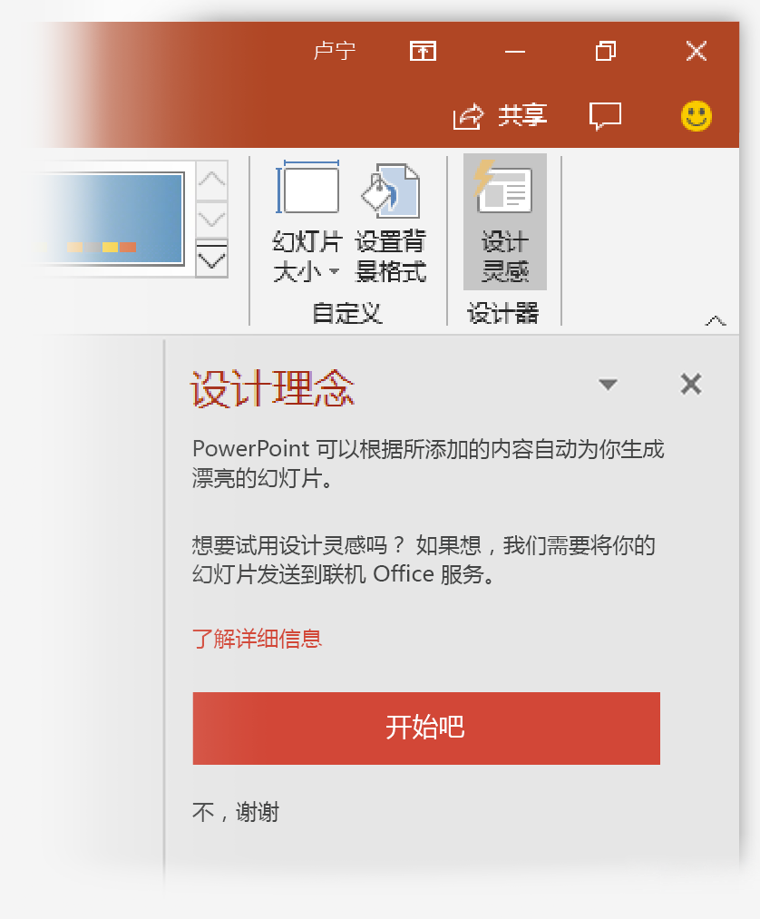
如何使用 PowerPoint 设计器
工作方式如下：
1
转到“文件”>“新建”>“空白演示文稿”，新建一个演示文稿。
2
在第一张幻灯片中添加一张图片：转到“插入”>“图片”或“插入”>“联机图片”，然后选择图片。 提示：添加图片时需要处于联机状态。
3
PowerPoint 询问是否获取设计灵感时，选择“开始吧”。
4
从“设计理念”任务窗格中选择喜欢的设计。

Slide 26
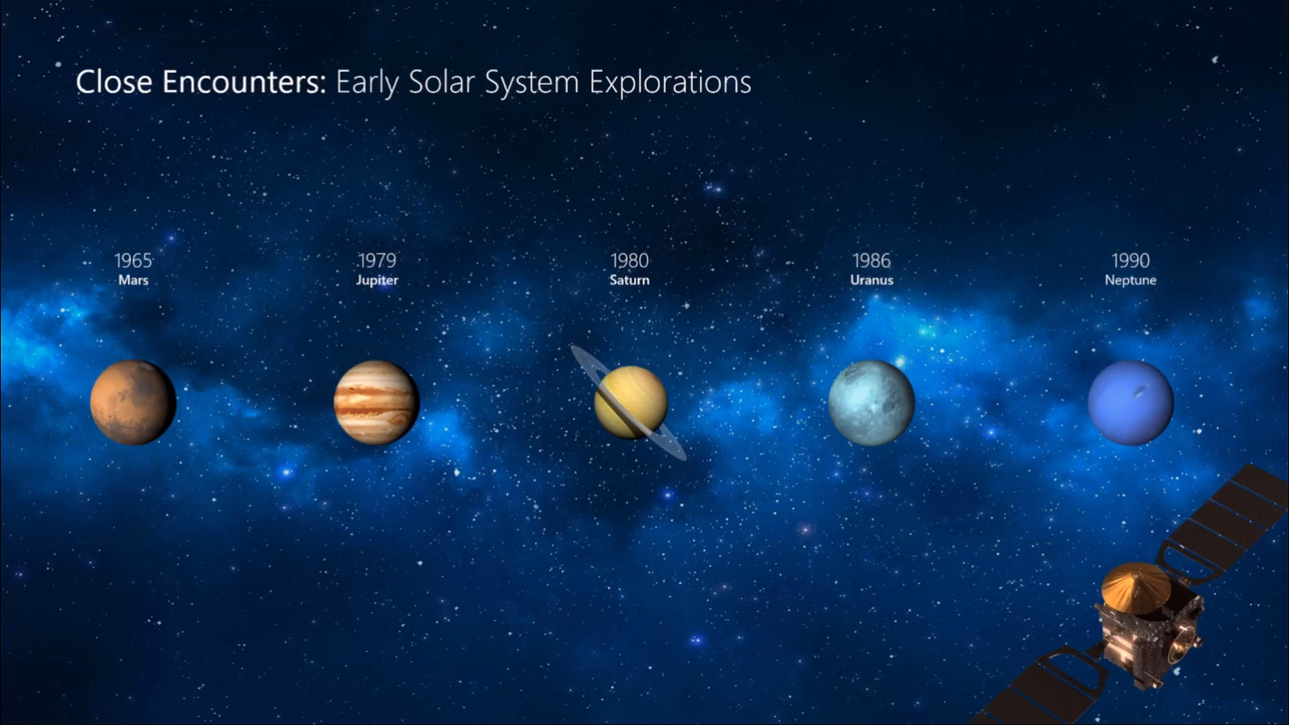
平滑
通过“平滑”，可在演示文稿中创作流畅的动画和对象移动。使用两张相似的幻灯片执行动画，但在观众看来动作发生在一张幻灯片。
播放右侧视频，查看快速示例。
平滑是订阅专属功能。如果你有 Office 365 订阅，可按照下一张幻灯片中的步骤自行试用。

Slide 27
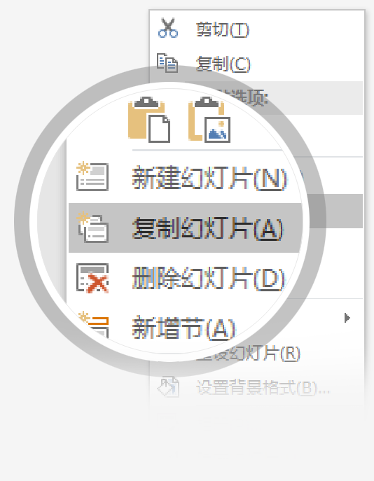
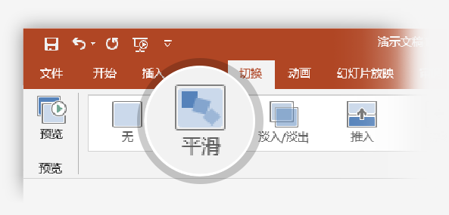

设置“平滑”
利用这些两个简单的“行星”自行尝试
1
复制此幻灯片：右键单击幻灯片缩略图，然后选择“复制幻灯片”。
2
在两张相同的幻灯片中，对第二张右侧的形状进行某些更改（移动、调整大小、更改颜色），然后转到“切换”>“平滑”。
3
返回两张幻灯片中的第一张，按“幻灯片放映”按钮，然后选择“播放”，观看圆圈的平滑切换！
提示：“效果选项”可以提供更多的“平滑”选项。

Slide 28

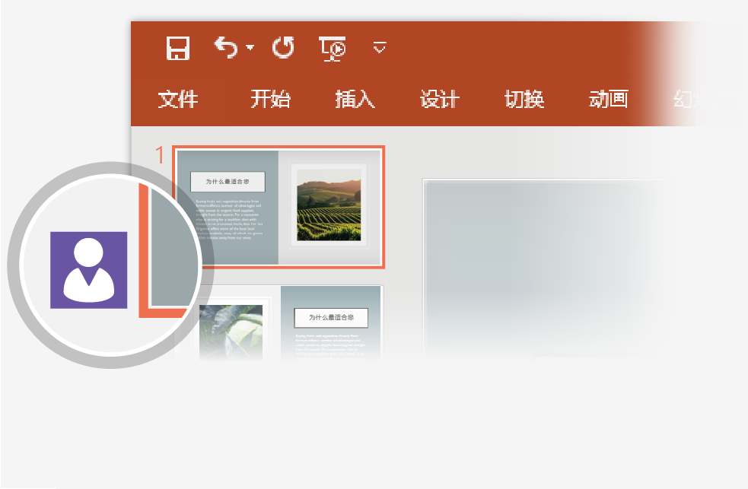
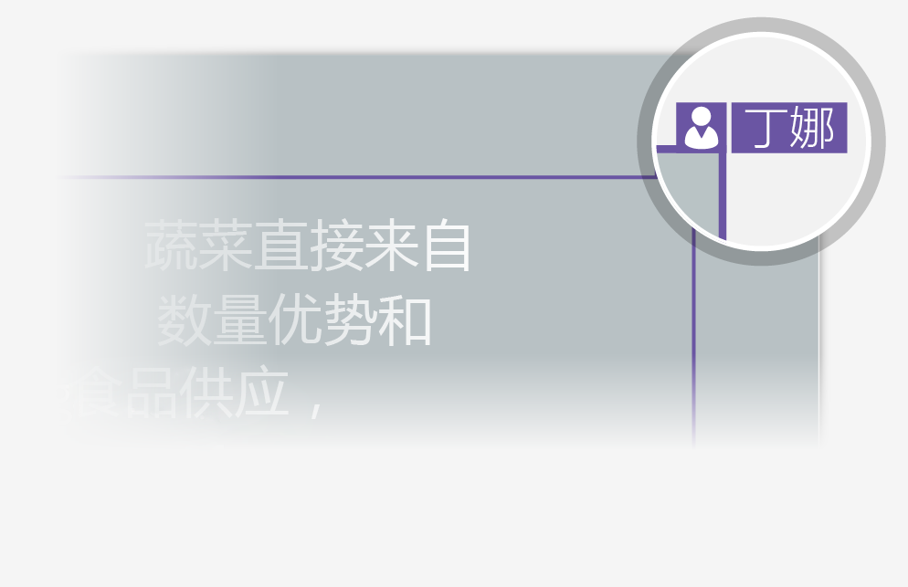
实时协同工作
与他人共享演示文稿时，可以看到他们同时与你协同工作。 工作方式如下：
1
在功能区上方选择“共享”或使用快捷键 Alt-ZS 邀请他人与你协作（此时可保存到云中。）
2
有其他人使用演示文稿时，会出现一个标记，显示哪位用户正在使用哪张幻灯片...
3
...以及他们正在编辑哪部分幻灯片。

Slide 29
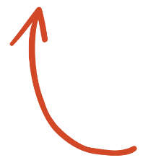

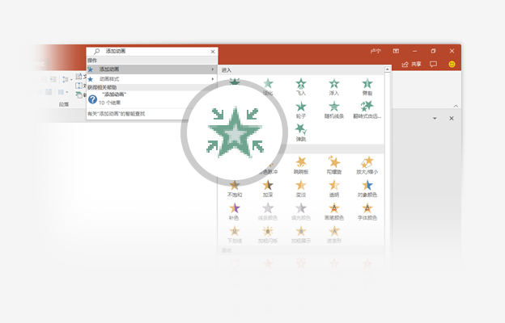
熟练使用“操作说明搜索”
“操作说明搜索”框可在需要时查找恰当的命令， 为你节省时间并让你专心工作。 请尝试：
选我
1
选择右侧的“机器人图片”。
2
在“操作说明搜索”框中键入“动画”，然后选择“添加动画”。
3
选择一个动画效果，如“缩放”，看看会发生什么。

Slide 30
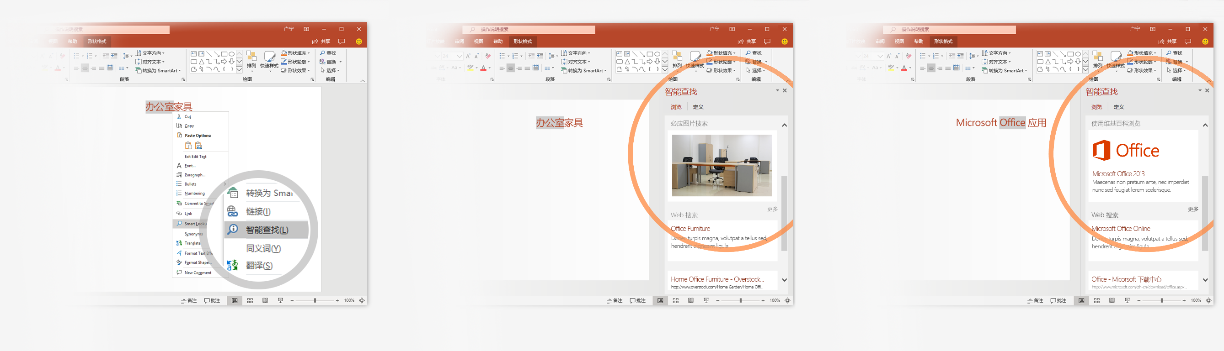
无需离开幻灯片即可浏览
智能查找功能支持直接在 PowerPoint 中检索信息。 请尝试：
1
右键单击词组“办公室家具”中的单词“办公室”
2
选择”智能查找”，请注意，结果是该词组的上下文，而不是“Microsoft Office 应用” 。
3
接下来右键单击第 2 步中的单词“办公室”，再试试“智能查找”功能。

Slide 31

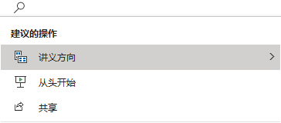

尚有关于 PowerPoint 的问题？
选择“操作说明搜索” 按钮，然后键入想要了解的内容。
访问 PowerPoint 团队博客
转到免费的 PowerPoint 培训
在幻灯片放映模式下选择箭头

